Slide 1


Slide 2

Il convient de lancer le mode diaporama pour la diffusion de la leçon en classe
Réservé à l’enseignant (e)

Slide 3




Pictogrammes
Réservé à l’enseignant (e)
L’enseignant parle
Diffusion d’un média
Média en cours de diffusion
Fin du média. Passer au slide suivant
Expliquer, donner une consigne
Désigner un élève

Slide 4
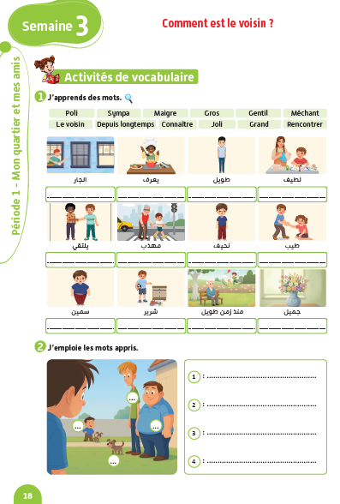
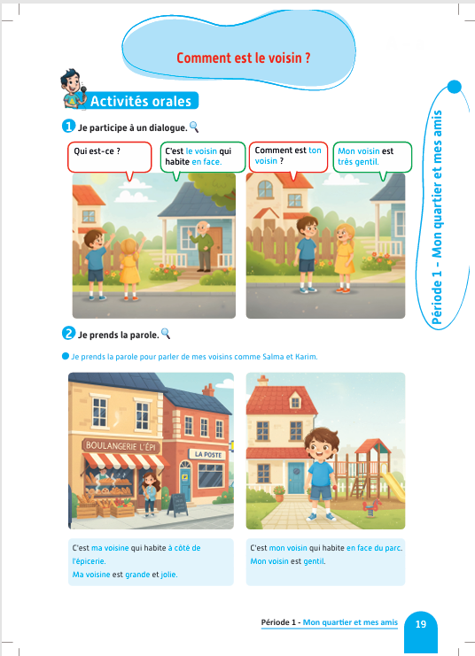
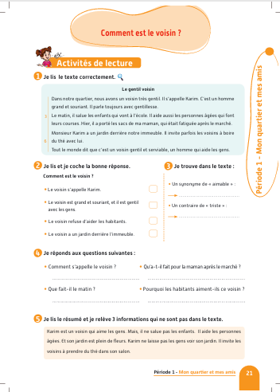
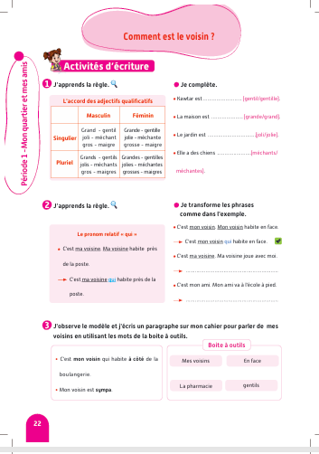
Contenu de la semaine
Réservé à l’enseignant (e)

Slide 5

Organisation de la semaine
Réservé à l’enseignant (e)
Séance 1
Séance 4
Présentation du vocabulaire
Exploitation du vocabulaire
Activités de vocabulaire sur livret
Oral – Prise de parole
Lecture – Texte (Compréhension 2)
DNL
Séance 2
Séance 5
Oral – Acte de parole 1
Ecrit – Point de langue 1
Lecture – Texte (fluidité)
Oral – Prise de parole
Ecriture – Texte
Séance 3
Séance 6
Oral - Acte de parole 2
Ecrit – Point de langue 2
Lecture – Texte (Compréhension 1
Révision
Lecture offerte

Slide 6



Plan de la séance 6
Réservé à l’enseignant (e)
1. Révision
Vocabulaire.
Lire un texte.
Écrire un paragraphe.
Répondre à des questions en rafales.
Histoire : Le secret du quartier.

Slide 7
Réservé à l’enseignant (e)
(ة)خاص بالأستاذ
Au terme de cette séance de révision, l’enseignant doit vérifier qu’au moins 80% des élèves sont capables de :
Reconnaitre les mots de vocabulaire.
Lire et comprendre un texte.
Ecrire un paragraphe.
Répondre spontanément à des questions sur le contenu de la semaine.
* Si ce taux n’est pas atteint, il convient de mettre en place des actions de remédiation, collectives ou individuelles.

Slide 8




Bonjour les enfants. Aujourd’hui, nous allons réviser les leçons de la semaine passée. Soyez attentifs.

Slide 9

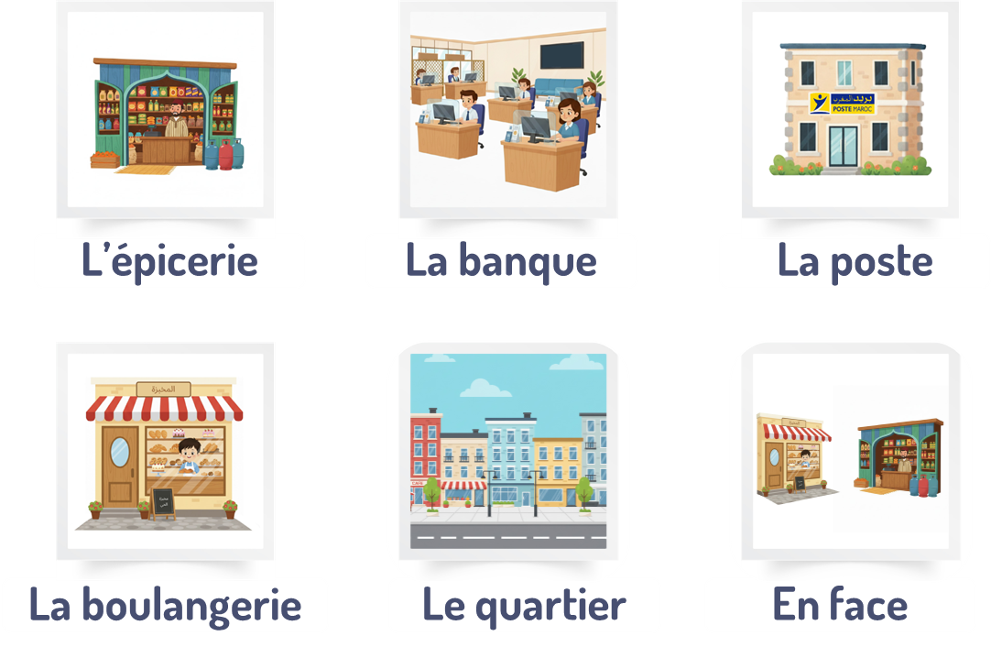
Répétons ensemble : L’épicerie – La banque – La poste – La boulangerie – Le quartier – En face

Slide 10
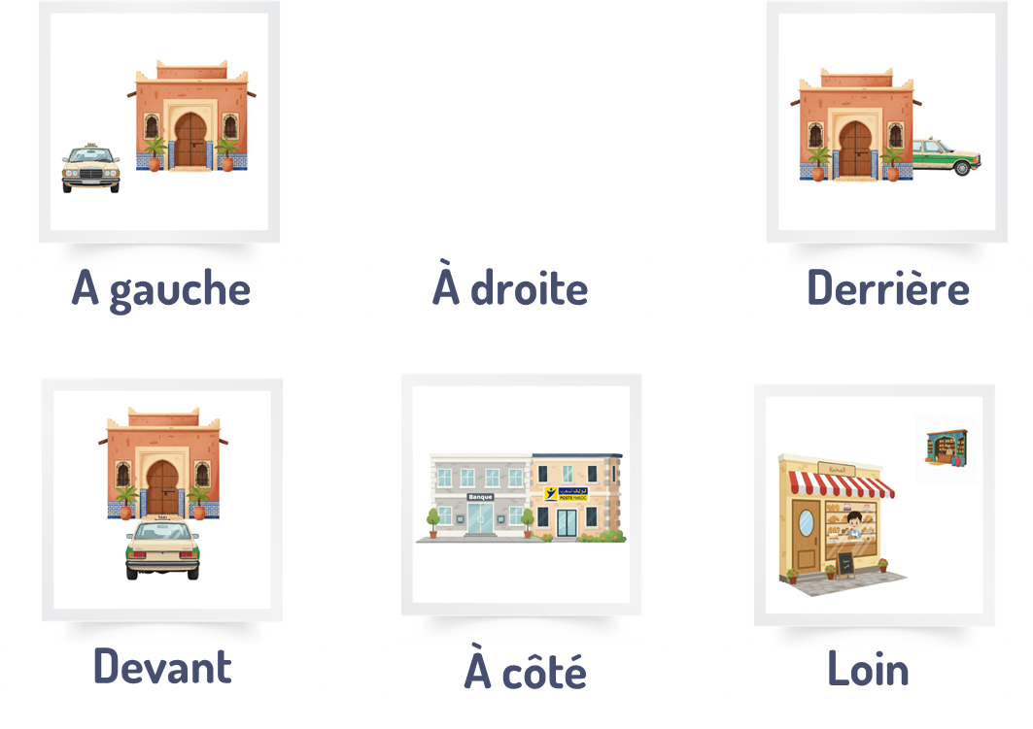

Répétons ensemble : À gauche - À droite – Derrière - Devant– À côté - Loin.

Slide 11






Répétons ensemble : La recette - Un litre – Un kilo – Cent grammes – Le beurre - La farine.
La recette
Un litre
Un kilo
Cent grammes
Le beurre
La farine

Slide 12
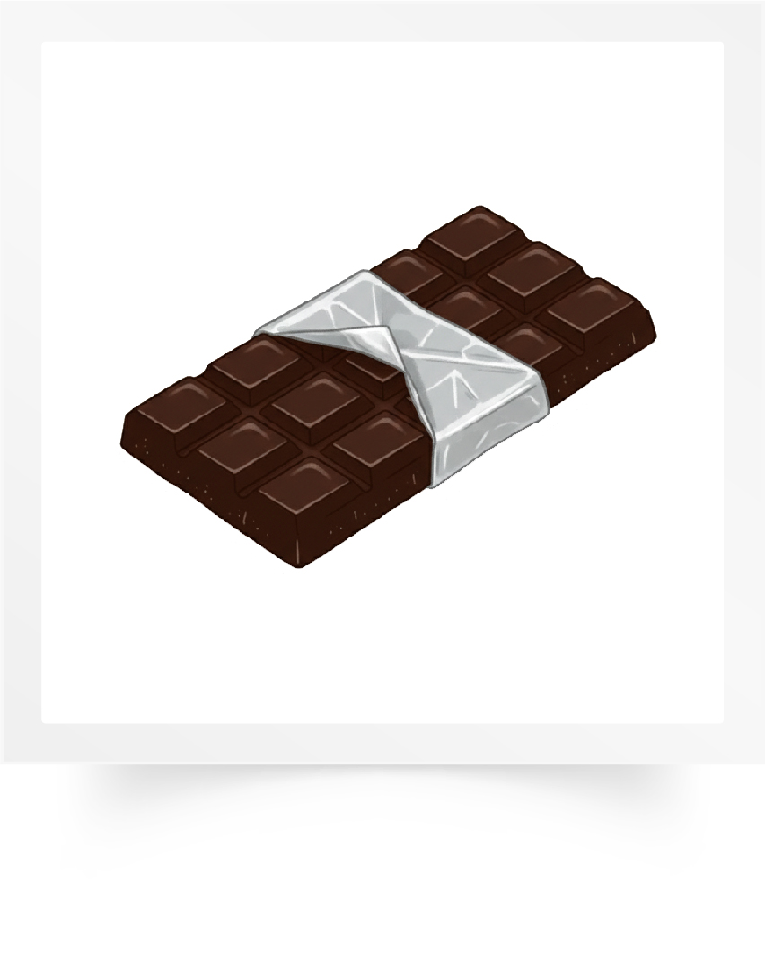
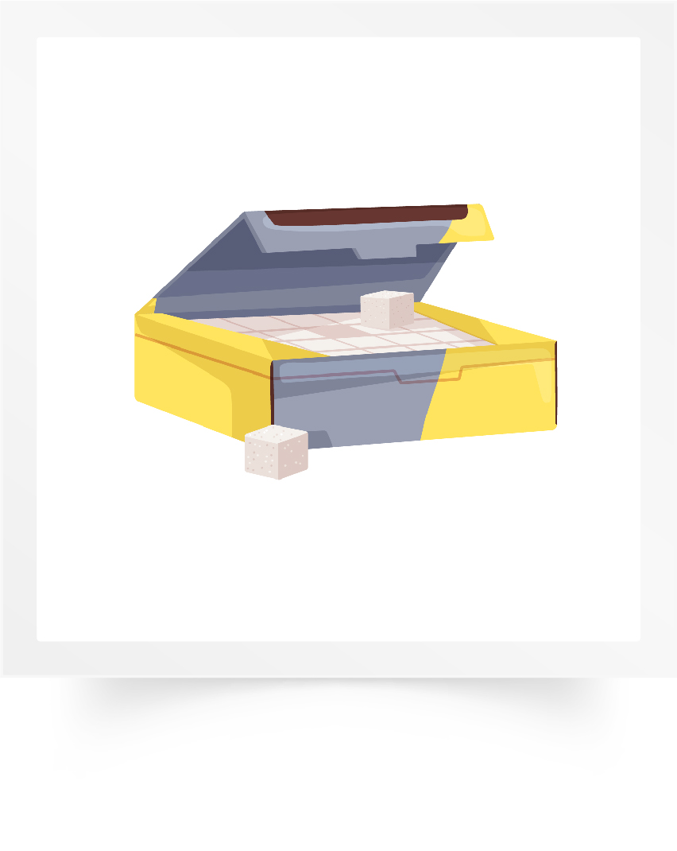

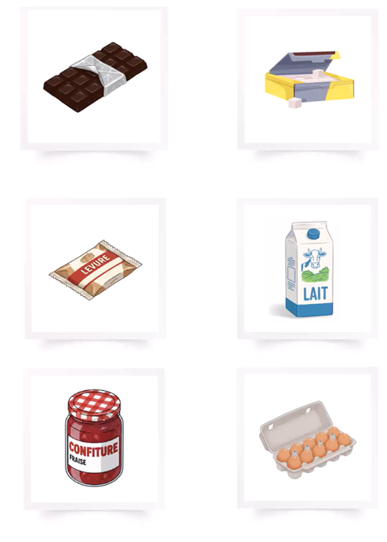

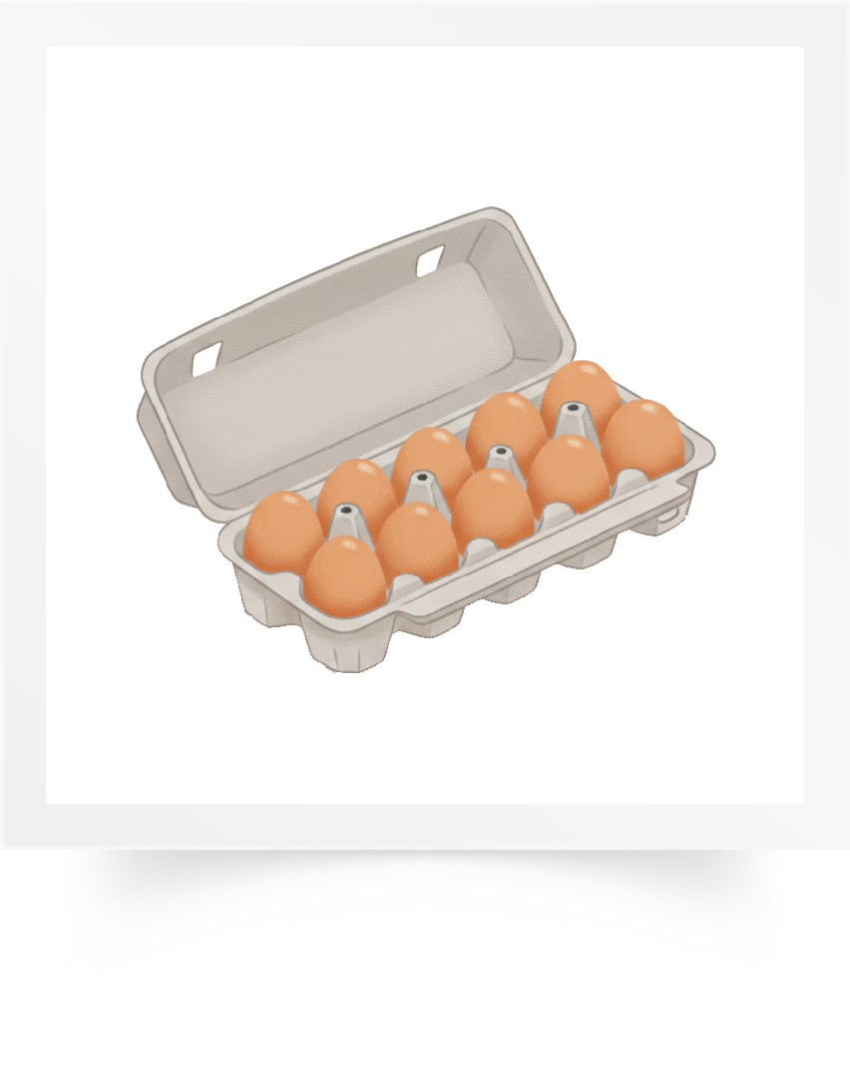
Répétons ensemble : Le chocolat – Le sucre - Un sachet de levure - Le lait - La confiture - Des œufs.
Le chocolat
Le sucre
Un sachet de levure
Le lait
La confiture
Des œufs

Slide 13

Nous allons jouer au jeu des mots invisibles.
Jeu des mots invisibles.

Slide 14
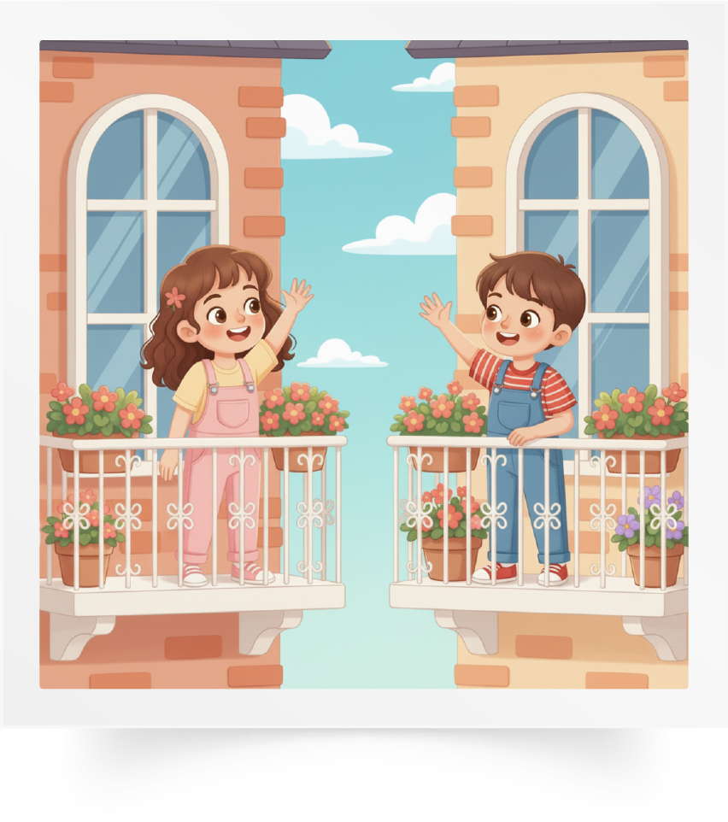
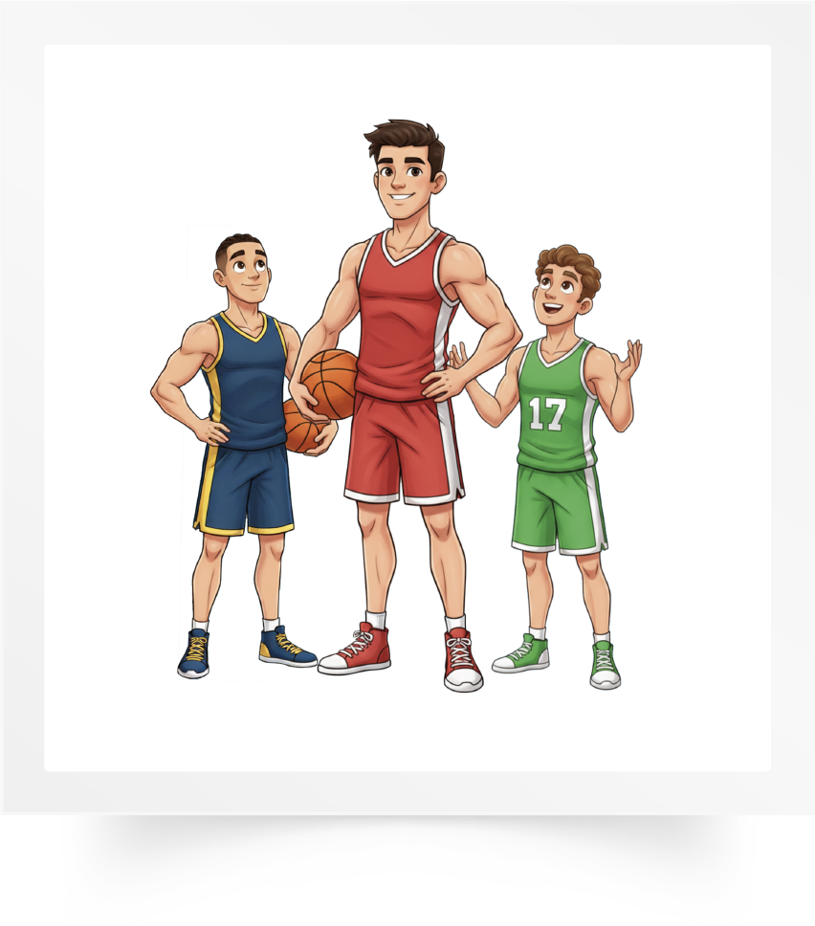
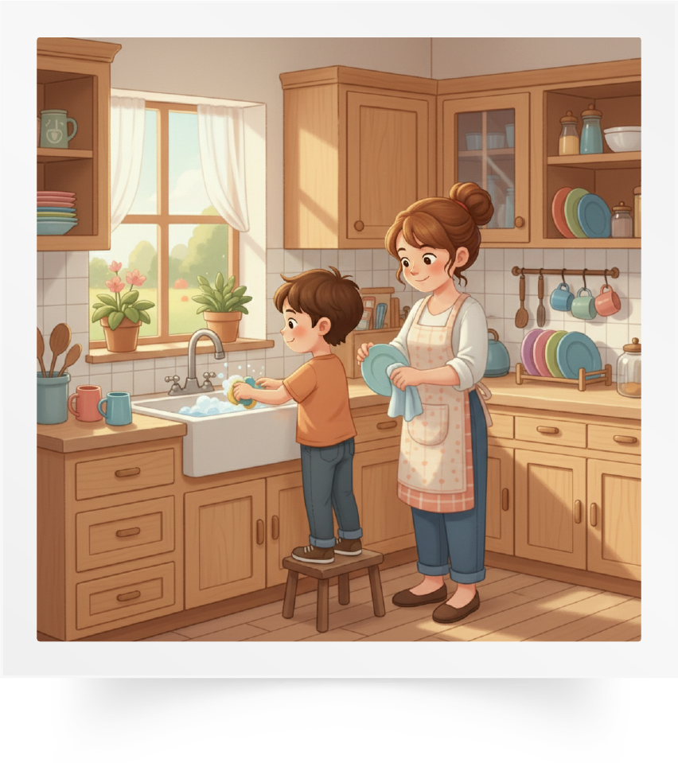
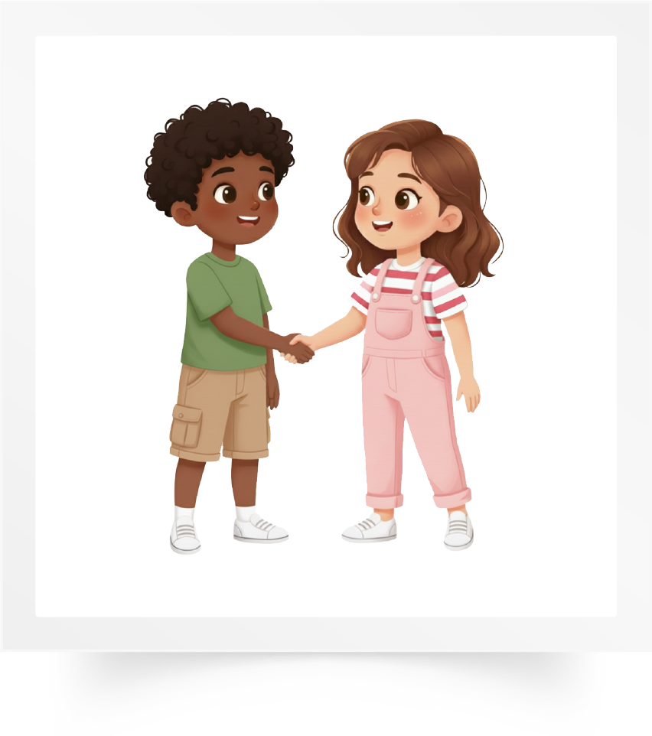
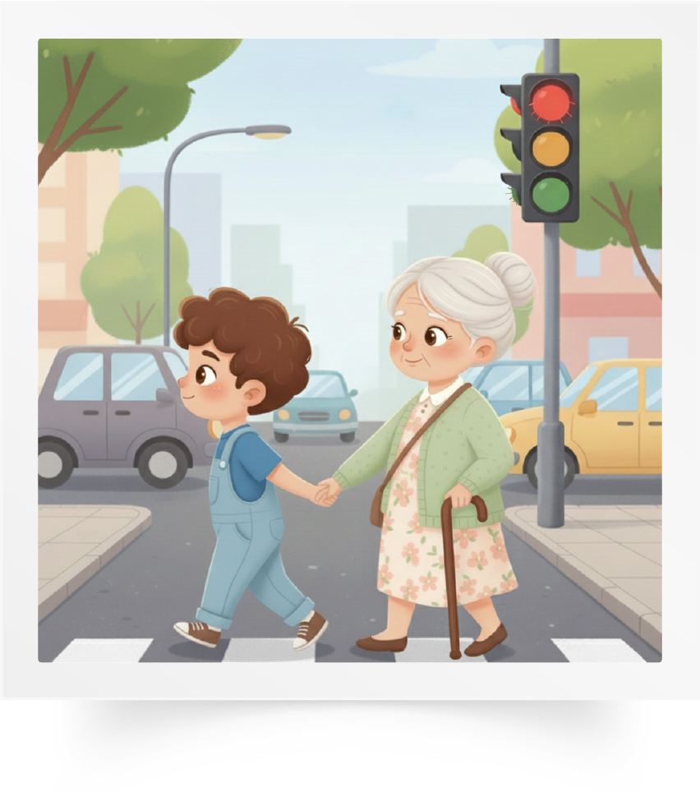
Répétons ensemble : Le voisin - Grand- Gentil - Rencontrer- Poli.
Le voisin
Grand
Gentil
Rencontrer
Poli

Slide 15
Observez bien les images. Je vais masquer deux images. Qui veut expliquer la consigne en arabe ?
Le voisin
Grand
Gentil
Rencontrer
Poli

Slide 16
Quelles sont les images qui manquent ?
?
Le voisin
Gentil
?
Poli

Slide 17
Les deux images qui manquent sont : Grand et rencontrer.
Le voisin
Grand
Gentil
Rencontrer
Poli

Slide 18

Nous allons jouer au jeu des mots qui bougent.
Jeu des mots qui bougent

Slide 19
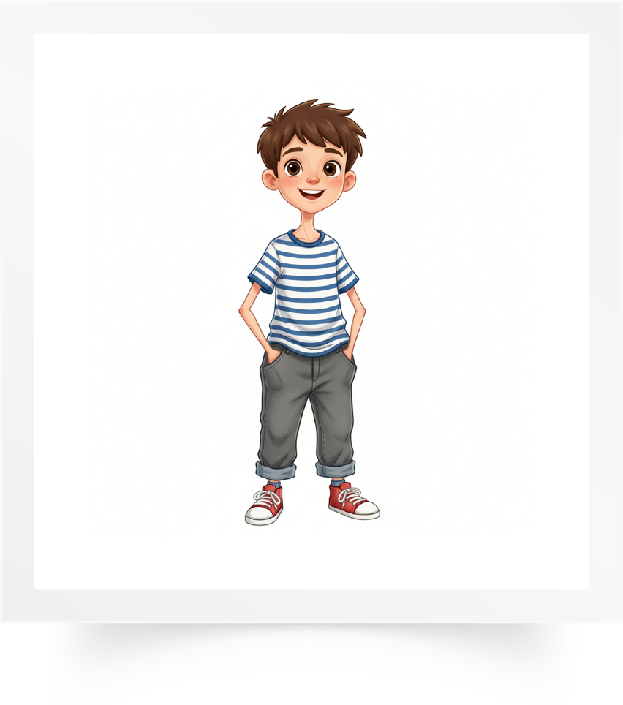
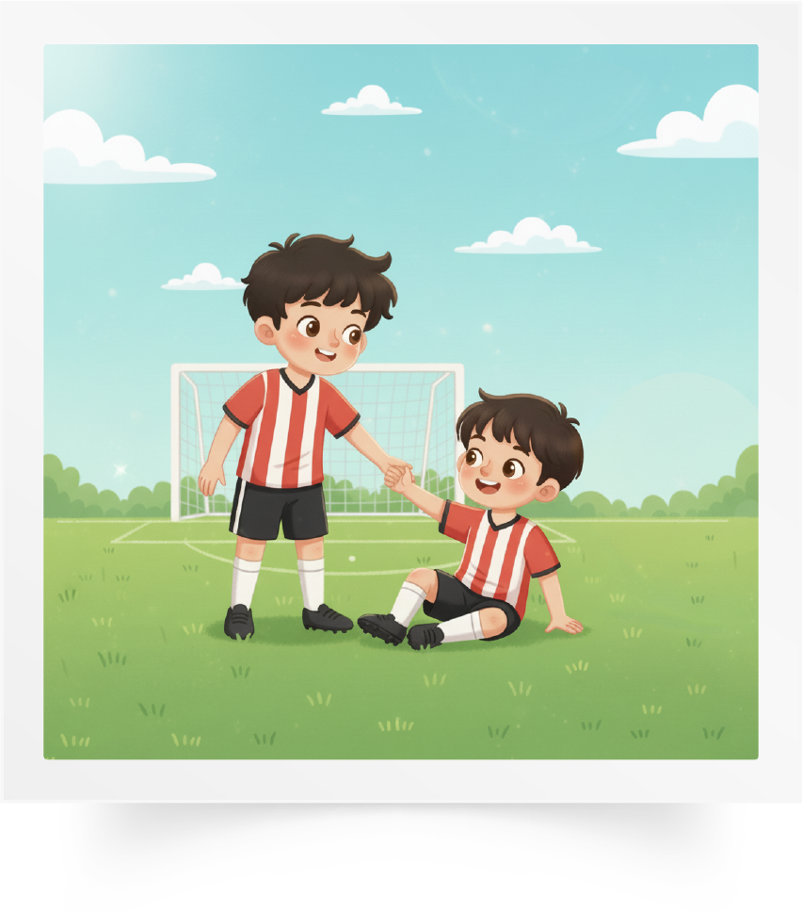
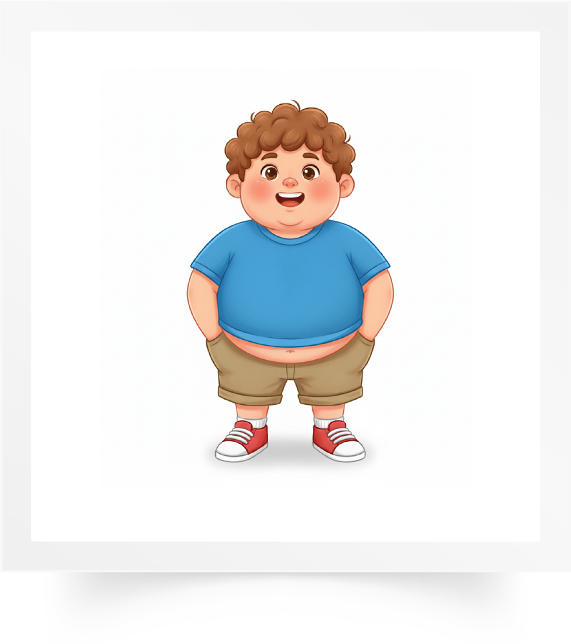
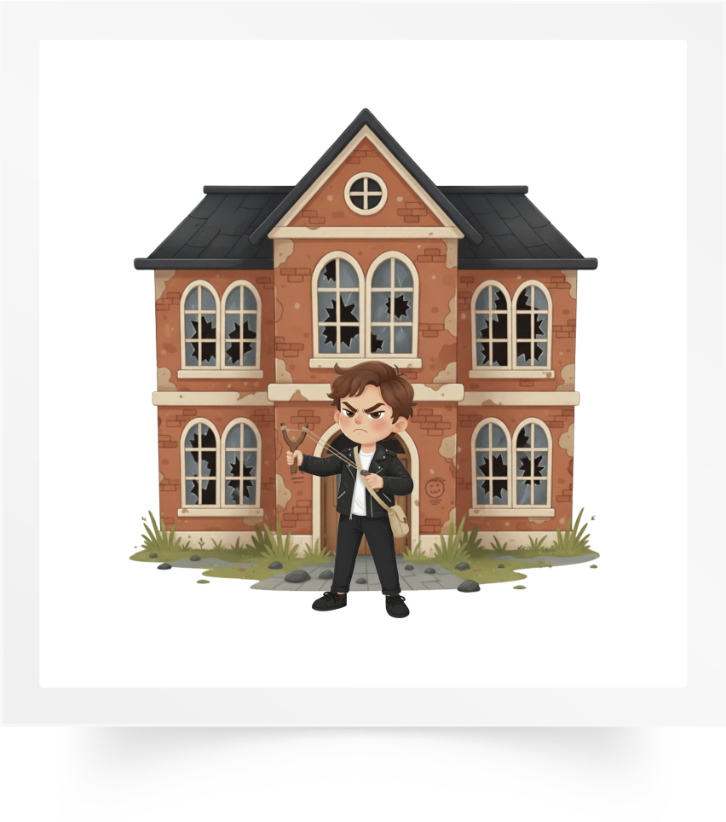
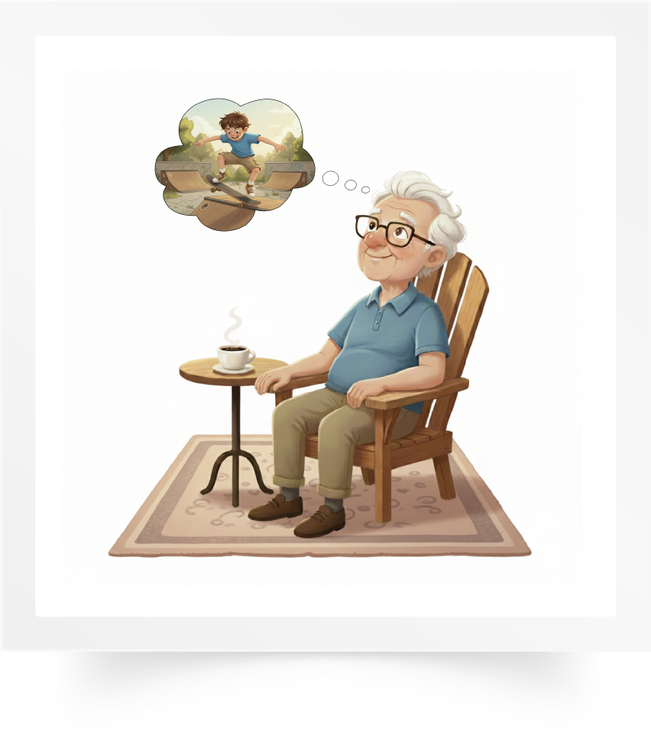

Répétons ensemble : Maigre- Sympa- Gros- Méchant - Depuis longtemps – Joli.
Maigre
Sympa
Gros
Méchant
Joli
Depuis longtemps

Slide 20
Observez bien. Je vais faire bouger 2 mots. Qui veut expliquer la consigne en arabe ?

Slide 21
Quels sont les 2 mots qui ont bougé ?

Slide 22
Les deux mots qui ont bougé sont : Sympa et Depuis longtemps.
<

Slide 23

Maintenant, nous allons faire de la lecture. Qui veut lire ce paragraphe ?
Dans notre quartier, nous avons un voisin très gentil. Il s’appelle Sami. C’est un homme gros et souriant. Il parle toujours avec gentillesse.

Slide 24
Qui veut expliquer ce paragraphe dans sa langue ?
Dans notre quartier, nous avons un voisin très gentil. Il s’appelle Sami. C’est un homme gros et souriant. Il parle toujours avec gentillesse.

Slide 25
Qui veut lire la question et y répondre ?
Comment s’appelle le voisin ?
Dans notre quartier, nous avons un voisin très gentil. Il s’appelle Sami. C’est un homme gros et souriant. Il parle toujours avec gentillesse.

Slide 26
Il s’appelle Sami.
Comment s’appelle le voisin ?
Dans notre quartier, nous avons un voisin très gentil. Il s’appelle Sami. C’est un homme gros et souriant. Il parle toujours avec gentillesse.

Slide 27
Qui veut lire ce paragraphe ?
Le matin, il salue les gens qui vont au travail. Il aide aussi les personnes âgées qui font leurs courses. Hier, il a porté les sacs de la voisine Fatima, qui était fatiguée après le marché.

Slide 28
Qui veut expliquer ce paragraphe dans sa langue ?
Le matin, il salue les gens qui vont au travail. Il aide aussi les personnes âgées qui font leurs courses. Hier, il a porté les sacs de la voisine Fatima, qui était fatiguée après le marché.

Slide 29
Qui veut lire la question et y répondre ?
Que fait le voisin le matin ?
Le matin, il salue les gens qui vont au travail. Il aide aussi les personnes âgées qui font leurs courses. Hier, il a porté les sacs de la voisine Fatima, qui était fatiguée après le marché.

Slide 30
Le matin, il salue les gens qui vont au travail.
Que fait le voisin le matin ?
Le matin, il salue les gens qui vont au travail. Il aide aussi les personnes âgées qui font leurs courses. Hier, il a porté les sacs de la voisine Fatima, qui était fatiguée après le marché.

Slide 31

Prenez vos cahiers. Vous allez écrire un paragraphe en vous posant les questions suivantes. Je vais circuler entre les rangs pour vous aider.
C’est qui ?
Il s’appelle comment ?
Comment il est ?
Qu’est ce qu’il aime faire?

Slide 32
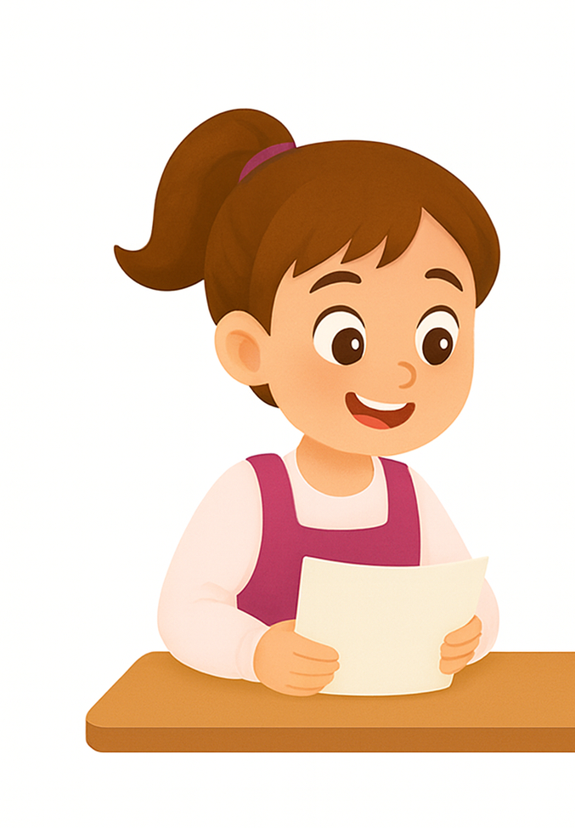
Qui veut lire son paragraphe ?

Slide 33
Maintenant, c’est l’activité des questions en rafales. Je vais désigner des élèves au hasard pour répondre. Tenez-vous prêts.
?
?
?

Slide 34
Comment ça va ?
Comment ça va ?

Slide 35
Comment tu t’appelles?
Comment tu t’appelles?

Slide 36
Quel est ton prénom ?
Quel est ton prénom ?

Slide 37
Quel est ton nom ?
Quel est ton nom ?

Slide 38
Tu as quel âge ?
Tu as quel âge ?

Slide 39
Comment est le garçon ?
Comment est le garçon ?

Slide 40
Que fait-il ?
Que fait-il ?

Slide 41
Plan de la séance 6
Réservé à l’enseignant (e)
Vocabulaire.
Lire un texte.
Écrire un paragraphe.
Répondre à des questions en rafales.
2. Lecture offerte
Histoire du secret du quartier.

Slide 42

Nous avons déjà vu les deux premiers épisodes de l’histoire le secret du quartier. Qui veut nous rappeler ce qu’on a vu ? En français ou dans votre langue.

Slide 43

On va regarder le deuxième épisode une nouvelle fois. Après, on verra le troisième épisode. Soyez attentifs.

Slide 44
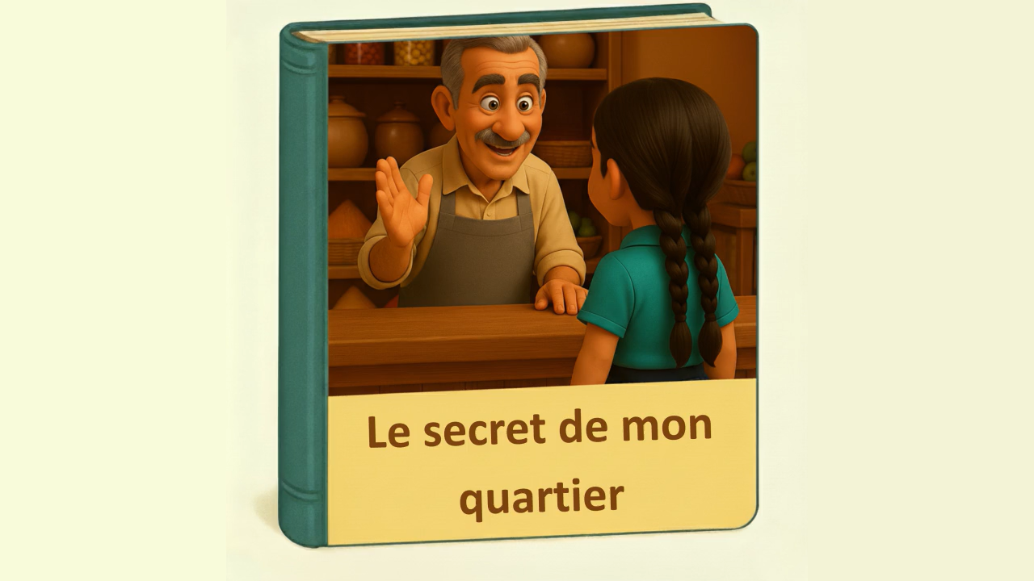

Lecture de la vidéo.

Slide 45
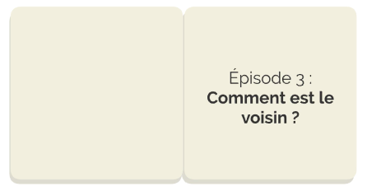
Maintenant, nous allons découvrir un nouvel épisode de l’histoire le secret de mon quartier. Est-ce que vous êtes prêts ? Ecoutez bien.

Slide 46
Lecture de la vidéo.

Slide 47

Nous allons écouter l’histoire une deuxième fois. Soyez attentifs.

Slide 48
Lecture de la vidéo.

Slide 49
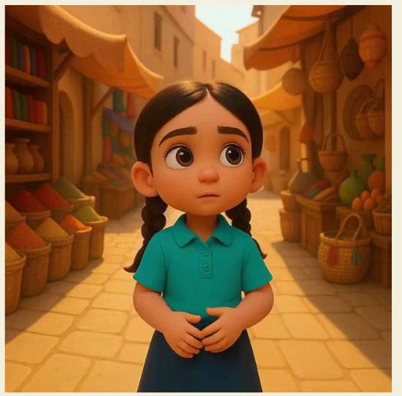
Que cherche Yasmine ?

Slide 50
Yasmine cherche monsieur Hassan.
Yasmine cherche monsieur Hassan.

Slide 51
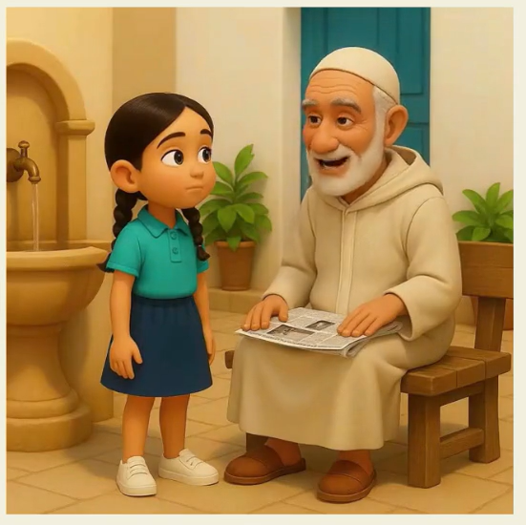
Que demande Yasmine au monsieur ?

Slide 52
Comment est ton voisin ?
Comment est ton voisin ?

Slide 53
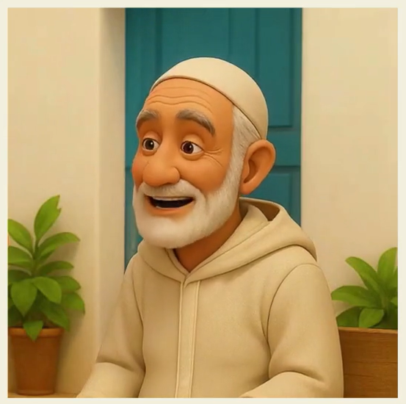
Que répond le monsieur ?

Slide 54
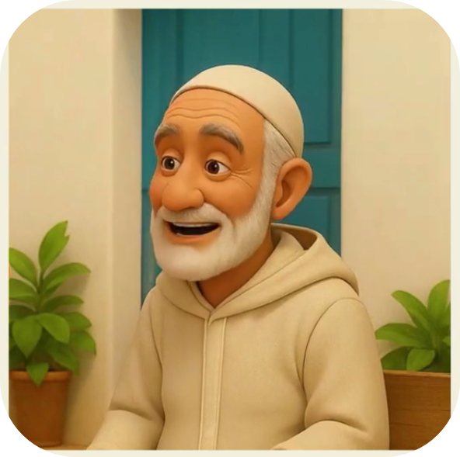
Il est gentil et très généreux.
Il est gentil et très généreux.

Slide 55
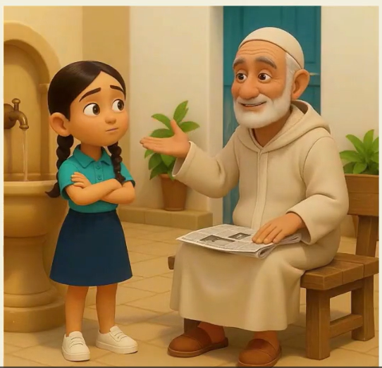
Est-ce que Hassan est vieux ?

Slide 56
Non, il est grand, toujours content et il rit souvent.
Non, il est grand, toujours content et il rit souvent.

Slide 57
Depuis combien de temps il connait son voisin Hassan ?

Slide 58
Depuis plus de vingt ans.
Depuis plus de vingt ans.

Slide 59
Pourquoi Hassan a acheté tout le sucre, le chocolat et les œufs ?

Slide 60
Parce qu’il prépare une surprise.
Parce qu’il prépare une surprise.

Slide 61
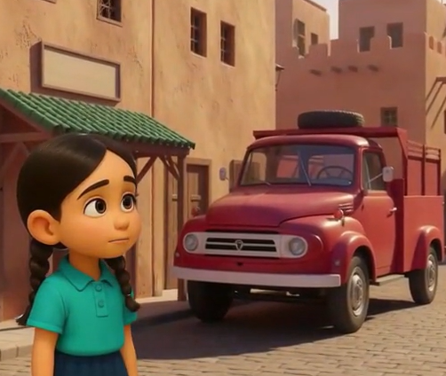
Qu’aperçoit Yasmine à côté de l’épicerie ?

Slide 62
Elle aperçoit un camion rouge.
Elle aperçoit un camion rouge.

Slide 63
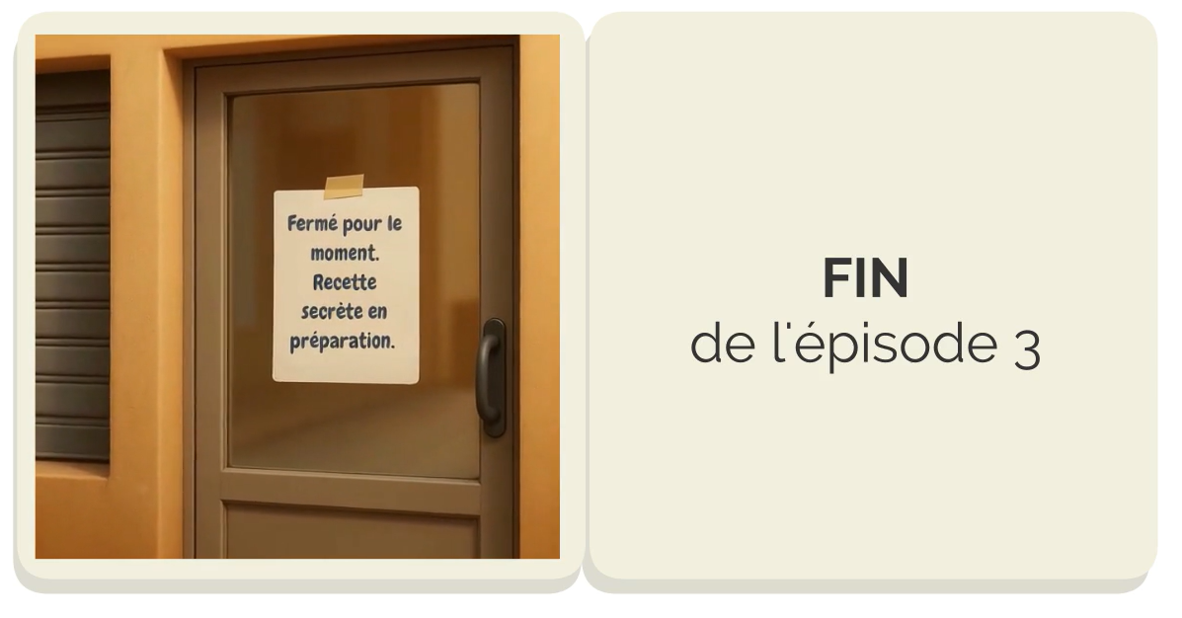
On va retrouver Yasmine la semaine prochaine pour un nouvel épisode.

Slide 64
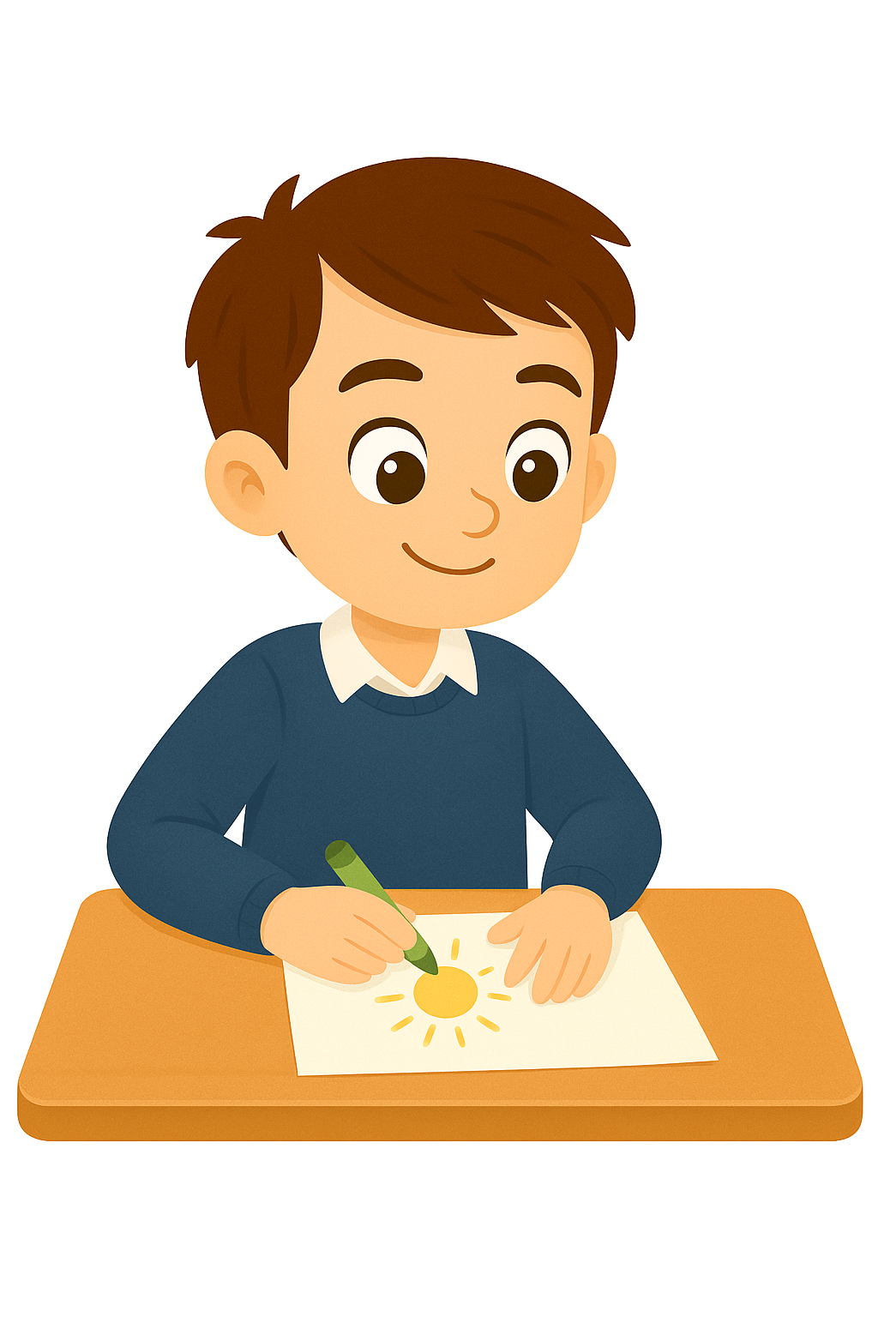
A la maison, écrivez trois phrases que vous avez entendues dans l’histoire.

Slide 65

La séance d’aujourd’hui est terminée.

